Slide 1
矫治技巧5 如何处理矫治器“脱轨”的情况

Slide 2
当矫治器出现不贴合时，通常可以采用以下三种方式：
· 要求患者增加佩戴矫治器的时间。
· 使用调节钳或辅助工具。
· 创建新记录并订购附加矫治器。
需要谨记的是：
不要直接佩戴下一副矫治器！

Slide 3
一，要求患者增加佩戴矫治器的时间
矫治器不贴合小于1mm，且移动属于牙齿移动难度评估表中的蓝色 / 黑色时，或您不确定患者依从性情况时，可以要求患者延长矫治器的佩戴时间。

Slide 4
二，使用调节钳或辅助技术
当矫治器不贴合为1-2mm时或延长佩戴时间无法重新恢复设计移动时，可使用调节钳或辅助装置。调节钳用于纠正前牙扭转，辅助装置用于扭转、伸长和牙根倾斜。

Slide 5
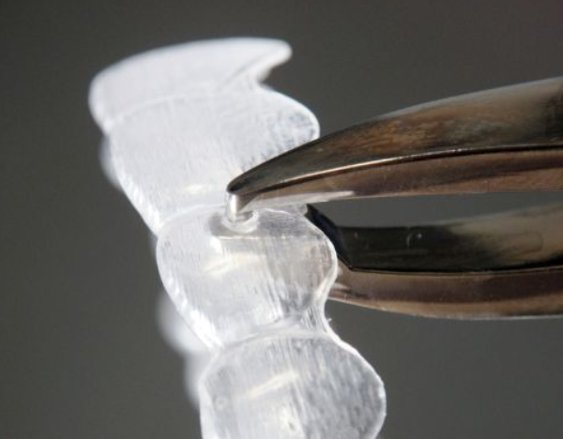
1，使用调节钳的步骤详解
步骤1：创建一个近中面的凹点

Slide 6
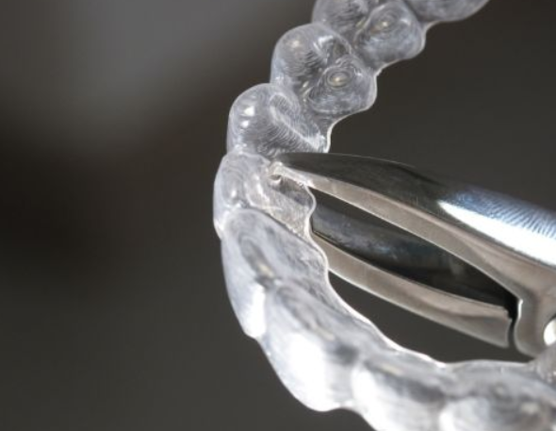
步骤2：创建一个远中舌侧凹点

Slide 7
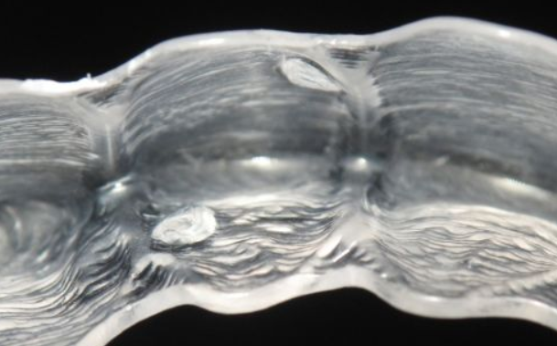
图为带两个凹点的牙套

Slide 8
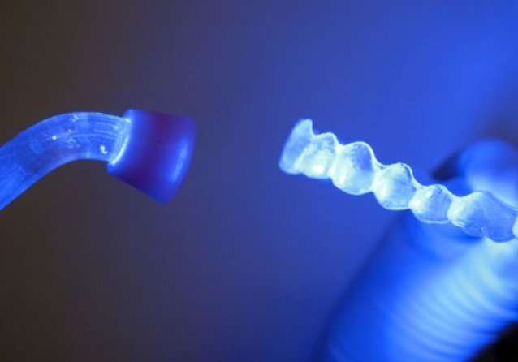
步骤3：使用粘接剂和光固化

Slide 9
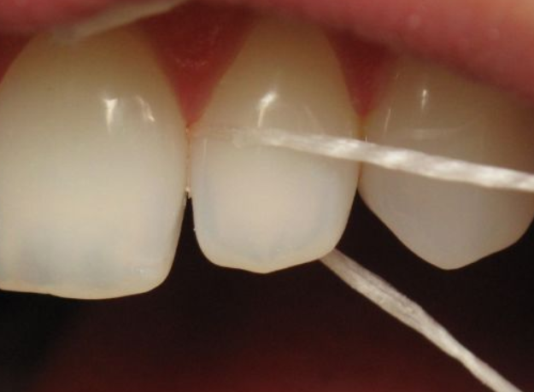
步骤4：检查邻面接触区

Slide 10
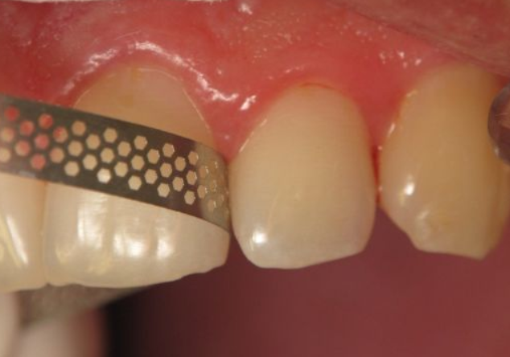
步骤5：如果邻接面过紧，请小心松解

Slide 11
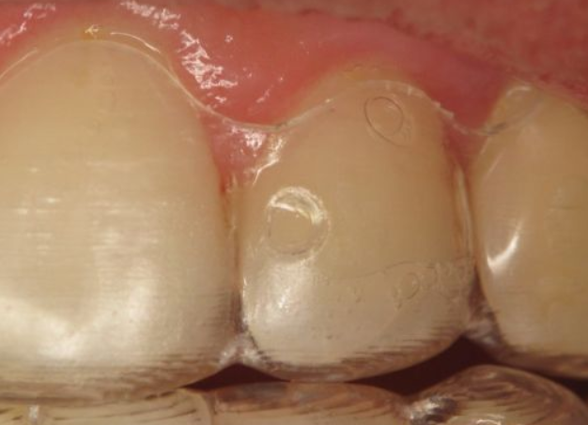
步骤6：放置牙套

Slide 12
2，使用舌侧扣和弹性牵引进行牙齿伸长的步骤详解
步骤1：请务必检查邻面接触区
步骤2：如果邻面过紧，请小心松解
步骤3：尽可能地贴近牙龈放置舌侧扣，以确保当牙齿伸长时不会碰到牙套的边缘

Slide 13
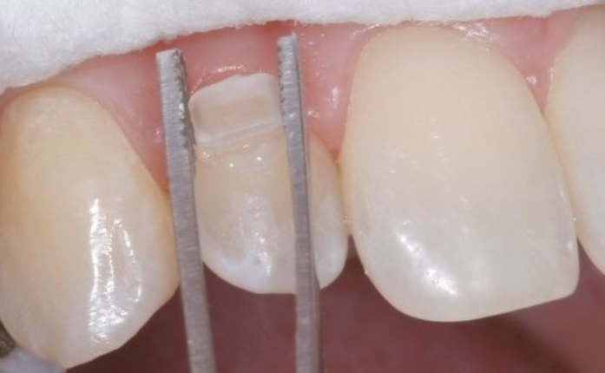

Slide 14
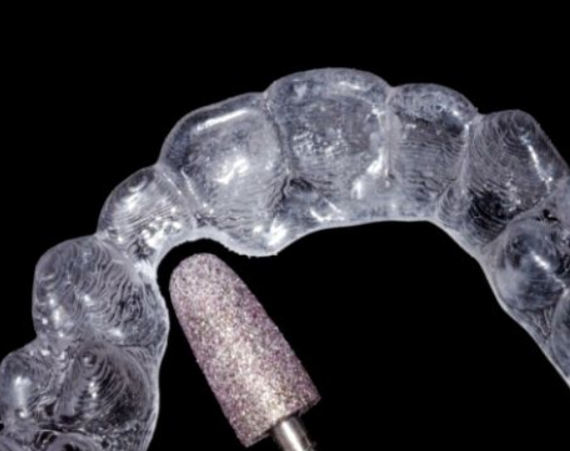
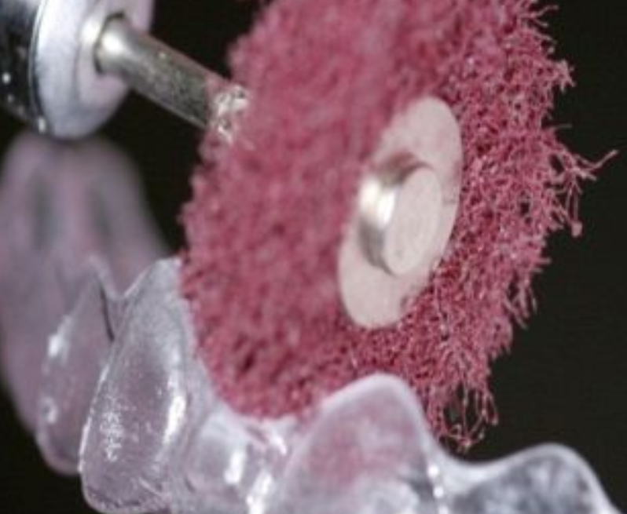
步骤4：对颊侧和舌侧牙面上的牙套进行修整和抛光处理

Slide 15
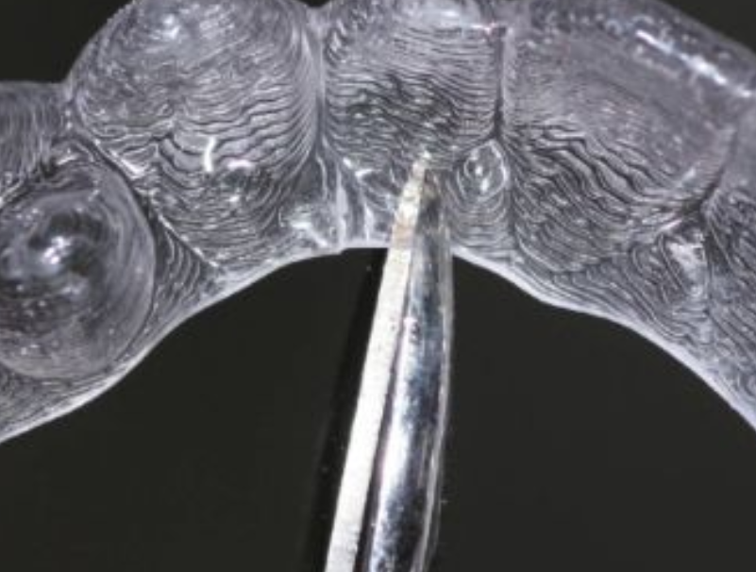
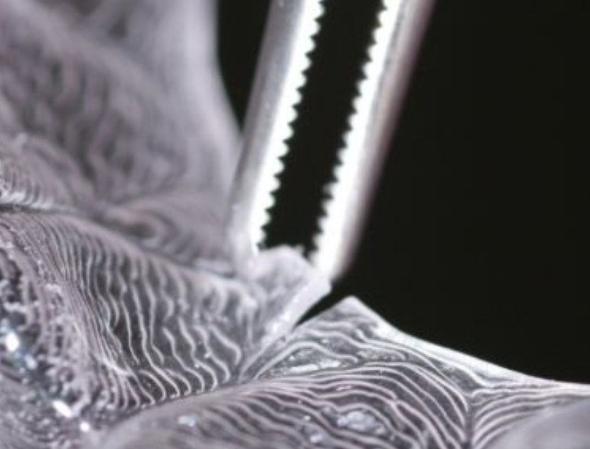
步骤5：切入舌侧缝以创造一个皮瓣

Slide 16
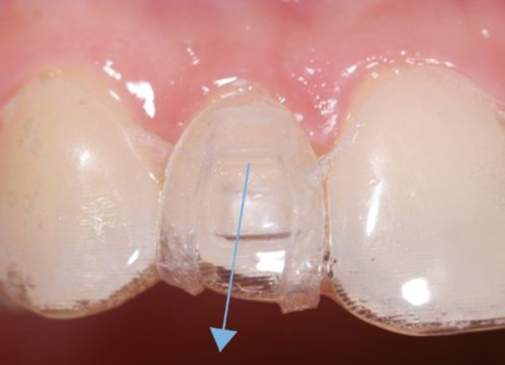
步骤6：放置牙套

Slide 17
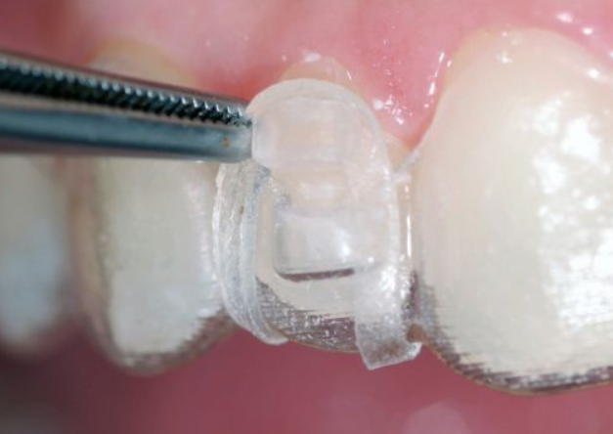
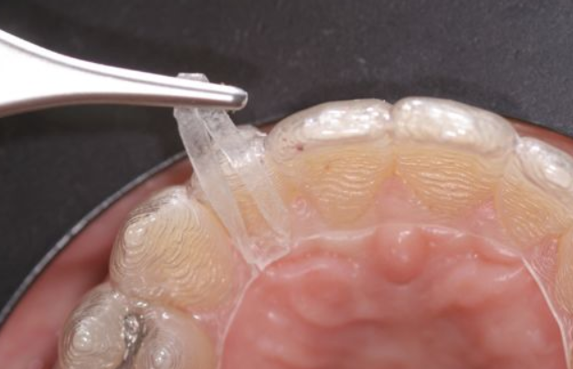
步骤7：将牵引橡皮圈从舌侧皮瓣伸长至唇侧的扣上

Slide 18
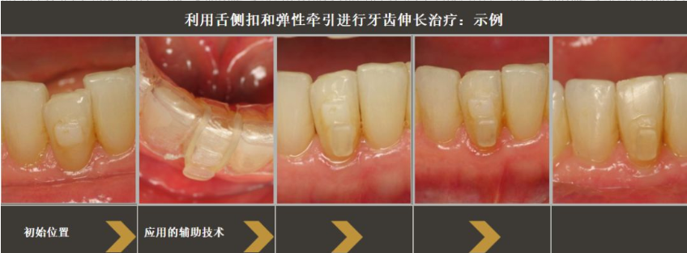

Slide 19
将辅助装置放置在不贴合的矫治器上：
√ 舌侧扣和矫治器切割边缘的距离应大于牙齿与矫治器（贴合不当处）之间的间隙。
√ 建议使用的弹性牵引：1/8英寸，（3mm）中号，3.5盎司（18g）。
让患者佩戴贴合不佳的矫治器直到借助辅助装置重新实现预期的牙齿移动。
转为佩戴下一副不带辅助装置的矫治器，并密切跟踪治疗进展。

Slide 20
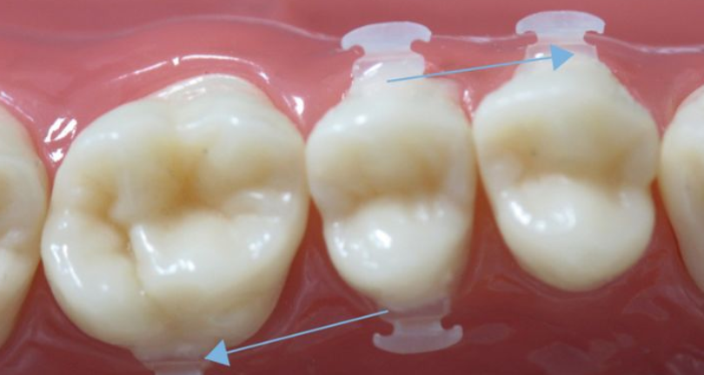
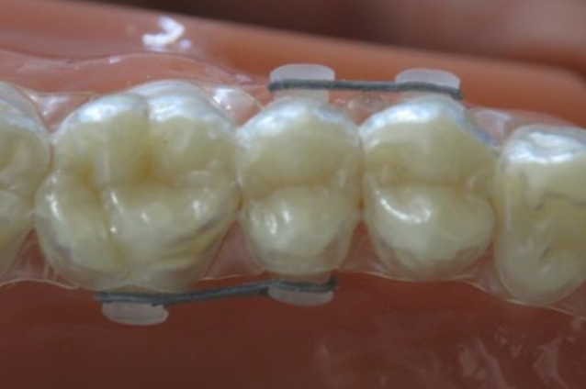
3，使用舌侧扣和弹性牵引进行牙齿旋转的步骤详解
扣的位置决定力的方向，患者不必每次进食时取下并更换牵引带。

Slide 21
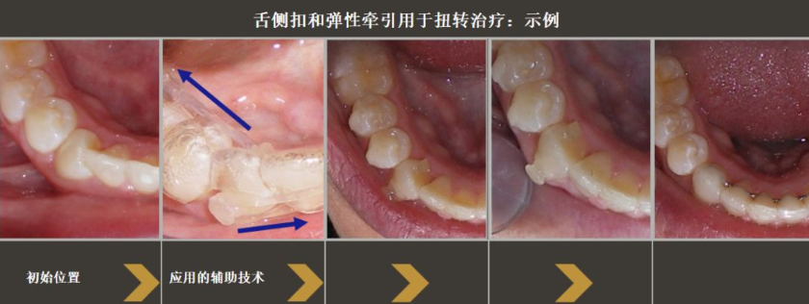

Slide 22
将辅助装置放置在贴合不佳的矫治器上：
√开窗的大小能够为牙齿的旋转提供足够空间。
√ 建议使用的弹性牵引：1/8英寸，（3mm）中号，3.5盎司（18g）。
让患者佩戴贴合不佳的矫治器直至借助辅助装置重新实现预期的牙齿移动。
转为佩戴下一幅不带辅助装置的矫治器，并密切跟踪治疗进展。

Slide 23
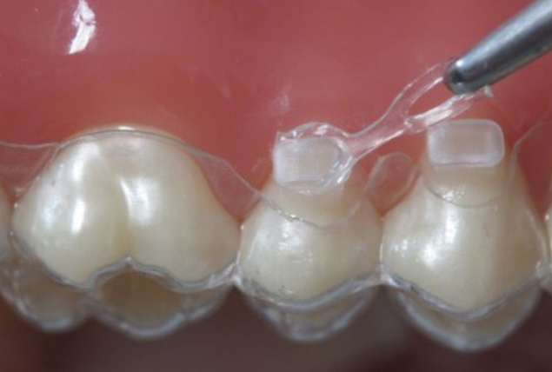
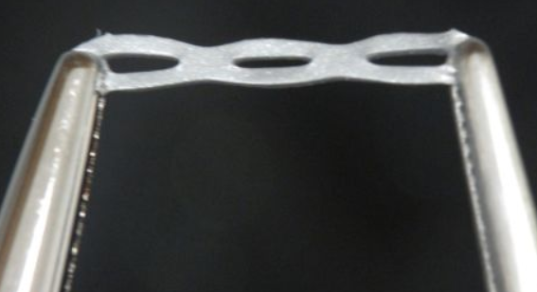
4，使用舌侧扣和弹性牵引进行牙根移动的步骤详解
在靠近牙龈的位置粘接舌侧扣，利用弹性橡皮链辅助牙轴的纠正。

Slide 24
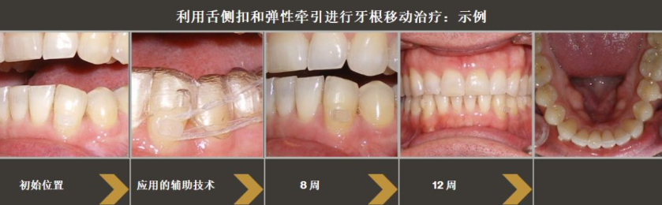

Slide 25
三，创建新记录并订购附加矫治器
当矫治器不贴合超过2mm，或使用调节钳 / 辅助装置无法重新恢复设计移动时，需提交附加矫治器申请。

Slide 26
总结
1、当矫治器出现不贴合时，通常可以采用以下三种方式：要求患者增加佩戴矫治器的时间、使用调节钳或辅助工具、创建新记录并订购附加矫治器。
2、在复诊中如果牙齿邻接过紧，请小心松解邻面接触，以获得牙齿良好的移动空间。
3、如使用辅助装置，建议使用的弹性牵引为1/8英寸，（3mm）中号，3.5盎司（18g）。
4、请谨记，当牙套不贴合时不要直接佩戴下一副矫治器。

Slide 27
